Slide 1




鸡蛋掉落实验
汇报人：郑雨婷
汇报时间2023/5/11

Slide 2



目 录
01
问题描述
CONTENTS
02
解题思路
03
动态规划五种实现
04
对比

Slide 3

Research Background and Current Situation
1. 鸡蛋掉落问题描述

Slide 4


1.1 问题描述
刚刚使鸡蛋破碎的楼层叫门槛层，门槛楼层是鸡蛋开始破碎的楼层，上面所有楼层的鸡蛋也都破了。另外，如果鸡蛋从门槛楼层以下的任何楼层掉落，它都不会破碎。
门槛层
问题约束条件：
从跌落中幸存下来的鸡蛋可以再次使用。
破蛋必须丢弃。
我们寻找的是找到门槛层所需的最少掉落试验次数，而不是门槛层下限本身。
研究背景

Slide 5
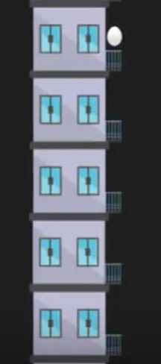
1.2 举例说明
如左图所示，如果有 5 层，我们只有1个鸡蛋，要找到门槛层，则必须尝试从每一层一层一层地放下鸡蛋，从第一层到最后一层，如果门槛层是第 k 层，那么鸡蛋就会在第 k 层抛下时破裂，应该做了k次试验。
也就是说，如果有k层楼，1一个鸡蛋，最少的实验次数是k次。反之，如果有e个鸡蛋，楼层数是0，则最少试验次数是0，如果有e个鸡蛋，楼层数是1，最少试验次数是1。
Notes:
如果有6层楼，三个鸡蛋，需要的最少试验次数是3；如果有5层楼，三个鸡蛋，需要的最少试验次数也是3。

Slide 6
Research Background and Current Situation
2. 解题思路

Slide 7

2.1 动态规划
动态规划算法通常用于求解具有某种以阶段划分、最优性质的问题。
什么是子问题？
鸡蛋数小于e或楼层数小于f时
什么操作？
第一个蛋从k层扔，有碎与没碎两种情况，对应了T[e-1][k-1]和T[e][f-k]
找关系
找原问题与子问题的关系，写出动态规划方程
定义符号：T[e][f]表示e个蛋，f层楼时的最少试验次数

Slide 8
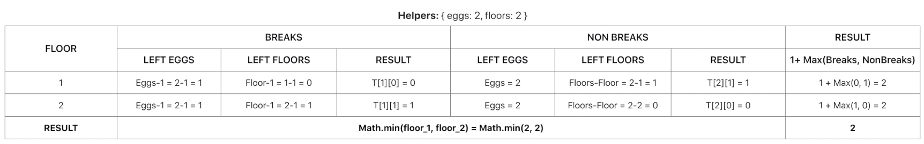
找关系
2.1 动态规划
EG\FL | 0 | 1 | 2 | 3 | 4 | 5 | 6
1 | 0 | 1 | 2 | 3 | 4 | 5 | 6
2 | 0 | 1
3 | 0 | 1
T[2][2]
k=1 碎 or 不碎 1+max(T[1][0],T[2][1])
k=2 碎 or 不碎 1+max(T[1][1],T[2][0])

Slide 9
找关系
2.1 动态规划
EG\FL | 0 | 1 | 2 | 3 | 4 | 5 | 6
1 | 0 | 1 | 2 | 3 | 4 | 5 | 6
2 | 0 | 1 | 2
3 | 0 | 1
T[3][6]
k=1 碎 or 不碎 1+max(T[2][0],T[3][2])
k=2 碎 or 不碎 1+max(T[2][1],T[3][1])
…
k=6 碎 or 不碎 1+max(T[2][5],T[3][0])
状态转移方程
T[e][f] $\underset{1≤k≤f}{=min}\{1+max⁡(T\left[e−1\right]\left[k−1\right],T[e][f−k])\}$
边界条件
T[1][f]=f;
T[e][0]=0;
Notes:
T[e][1]=1;

Slide 10
Research Background and Current Situation
3. 动态规划五种实现

Slide 11
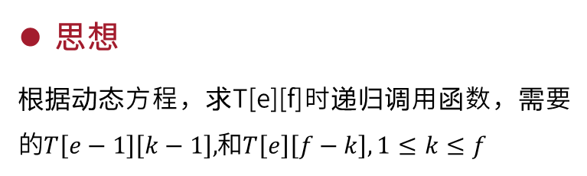
3.1 暴力法
状态转移方程
T[e][f] $\underset{1≤k≤f}{=min}\{1+max⁡(T\left[e−1\right]\left[k−1\right],T[e][f−k])\}$
思想
根据动态方程，求T[e][f]时递归调用函数，需要的$T\left[e−1\right]\left[k−1\right],$和$T\left[e\right]\left[f−k\right],1≤k≤f$
伪代码
int Recursion(e,f){
if e==1： return f
if f ==0： return 0
int min=f;
for i=1 to f
int tmp_max=1+ max(Recursion(e-1,i-1),Recursion(e,f-i));
if tmp_max<min： min=tmp_max;
return min;
}

Slide 12
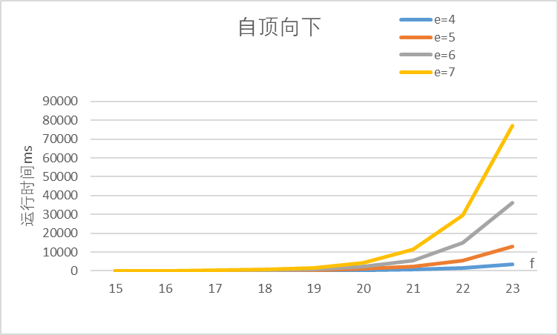
3.1 暴力法
e\f | 15 | 16 | 17 | 18 | 19 | 20 | 21 | 22 | 23
4 | 0 | 0 | 47 | 78 | 158 | 344 | 737 | 1659 | 3667
5 | 15 | 31 | 94 | 245 | 423 | 1055 | 2385 | 5617 | 12948
6 | 15 | 63 | 159 | 422 | 938 | 2364 | 5693 | 15042 | 36359
7 | 46 | 94 | 242 | 665 | 1691 | 4455 | 11506 | 29708 | 76956
用leetcode测试在限制时间内能处理的最大规模为:
e=3 f=25
Notes:
e=100 f=19

Slide 13
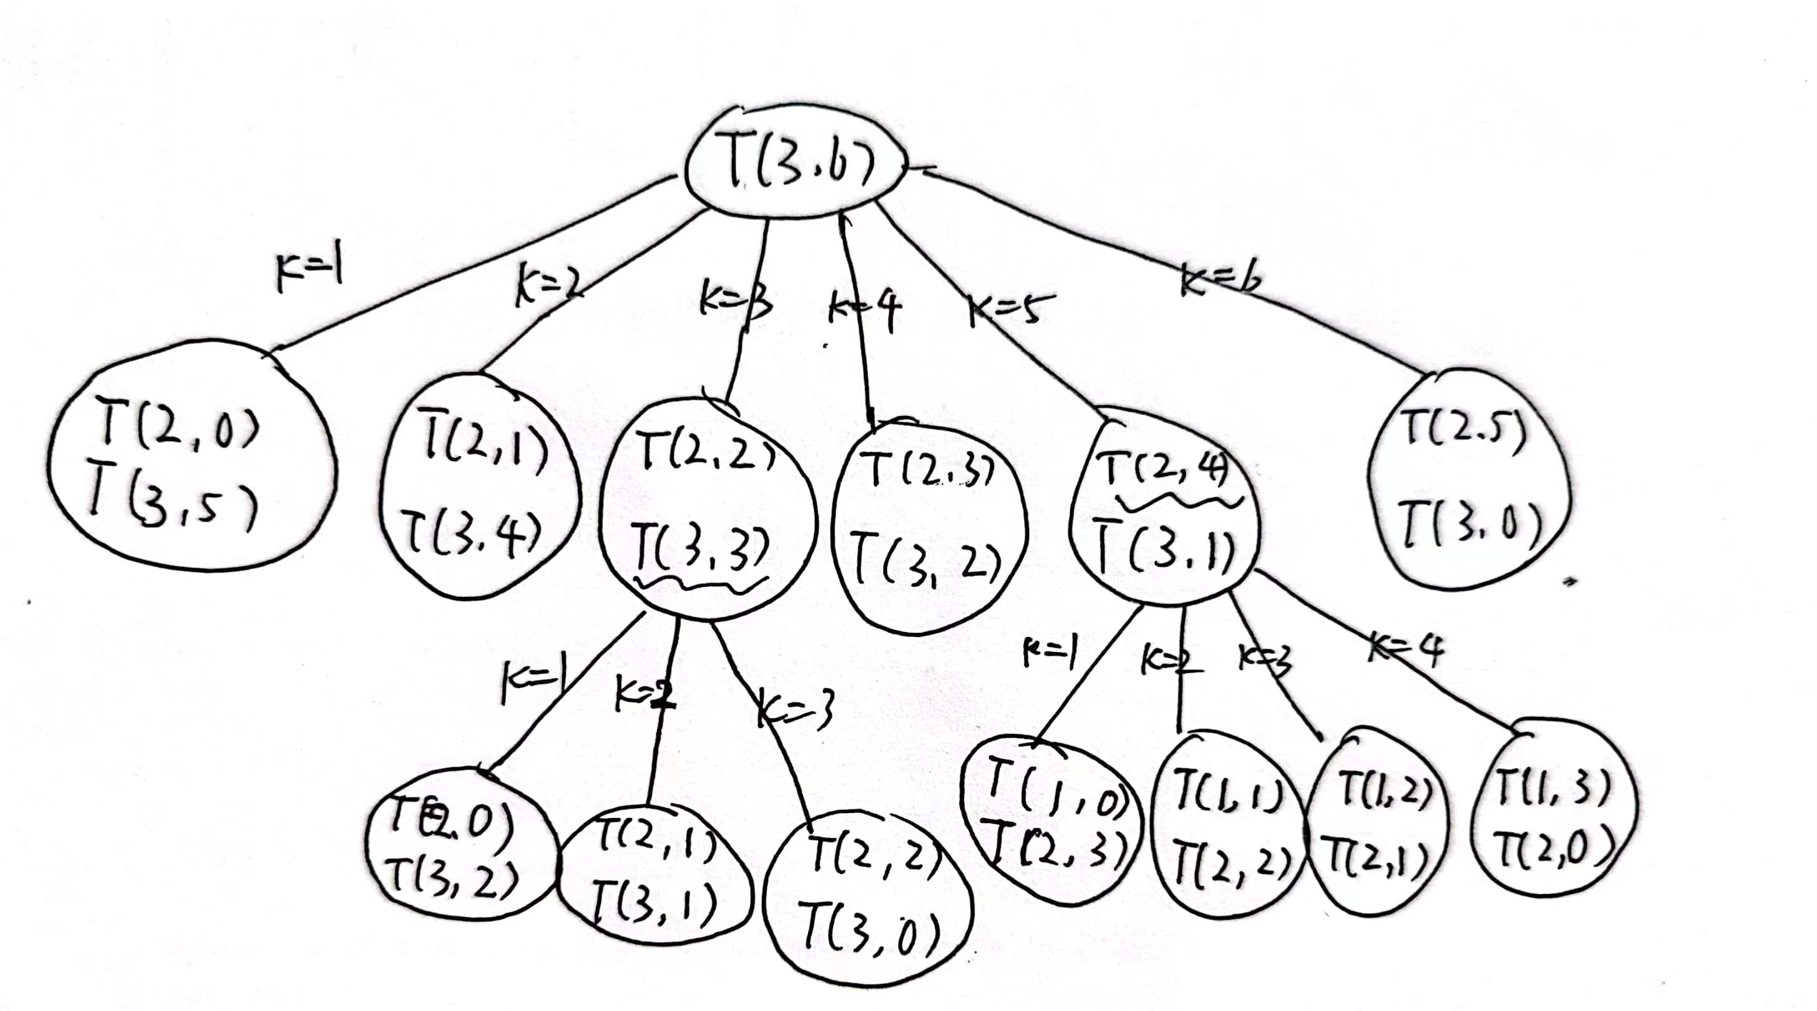
3.2 自顶向下——带备忘
思想
观察这颗递归树，你会发现存在大量重复计算，所以这个递归算法效率低。
设置一个二维数组作为备忘录，算过的答案填入备忘录中，下次直接查找。
c
空间复杂度O(ef)
时间复杂度从 O(ef^2)
c

Slide 14
3.2 自顶向下——带备忘
伪代码
M[][]
int Recursion_Memory(e,f){
if e==1： return f
if f ==0： return 0
if M[e][f]!=0 return M[e][f]
int min=f;
for i=1 to f
int tmp_max=1+ max(Recursion_Memory(e-1,i-1), Recursion_Memory(e,f-i));
if tmp_max<min： min=tmp_max;
M[e][f]=min;
return min;
}

Slide 15
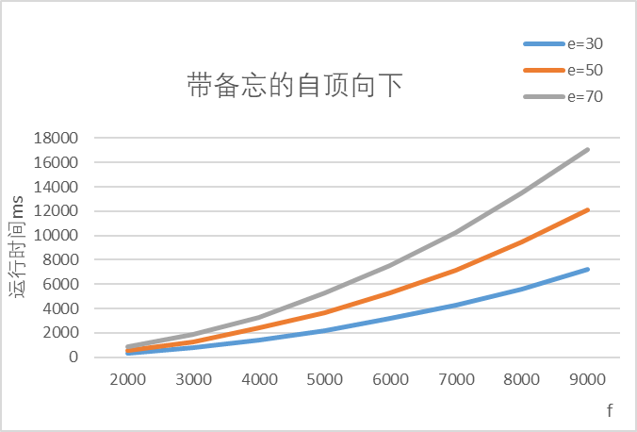
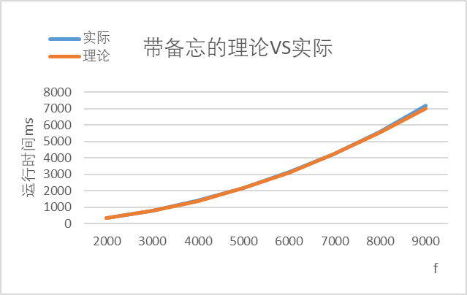
e\f | 2000 | 3000 | 4000 | 5000 | 6000 | 7000 | 8000 | 9000
30 | 346 | 807 | 1400 | 2168 | 3149 | 4279 | 5610 | 7183
50 | 565 | 1284 | 2373 | 3635 | 5251 | 7158 | 9432 | 12074
70 | 875 | 1843 | 3295 | 5252 | 7554 | 10233 | 13499 | 17069
3.1 自顶向下
3.2 自顶向下——带备忘
用leetcode测试在限制时间内能处理的最大规模为 : e=5 f=10000
Notes:
e=100 f=2396
与理论e=30

Slide 16
3.3 自底向上
伪代码
void table( i, j) {
int min = j;
for k = 1 to j:
int tmp_max = max(T[i - 1][k - 1], T[i][j - k]) + 1;
if tmp_max < min: min = tmp_max;
T[i][j] = min;
}
void NO_Recursion(int e, int f) {
for i = 0 to f:
T[1][i] = i
for i = 0 to e:
T[i][0] = 0;
for i = 2 to e:
for j=1 to f:
table(i, j);
cout << T[e][f] << endl;
}
思想
提前打表,从T[1][0]开始，把T[e][f]之前的提前全部算好，直接用。
不递归了。
空间复杂度O(ef)
时间复杂度从 O(ef^2)

Slide 17
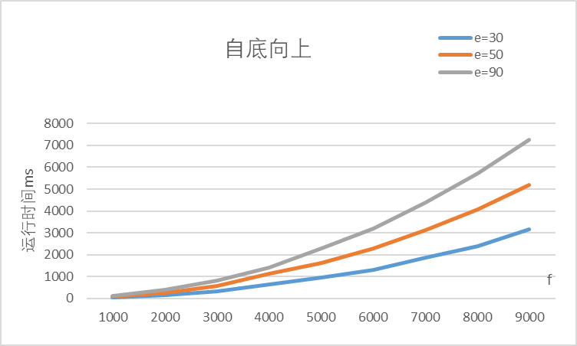
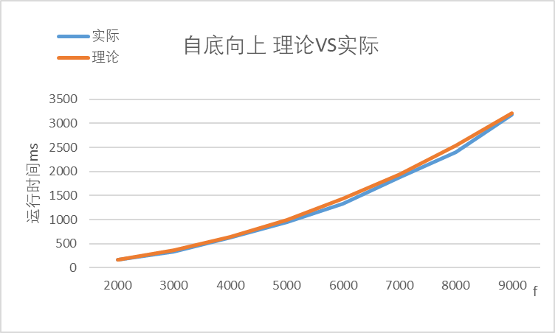
e\f | 1000 | 2000 | 3000 | 4000 | 5000 | 6000 | 7000 | 8000
30 | 43 | 159 | 333 | 630 | 949 | 1323 | 1884 | 2397
50 | 76 | 269 | 567 | 1147 | 1610 | 2276 | 3133 | 4087
70 | 116 | 402 | 807 | 1408 | 2291 | 3210 | 4382 | 5720
3.3 自底向上
用leetcode测试在限制时间内能处理的最大规模为 : e=7 f=10000
Notes:
e=100 f=3599
与理论e=30

Slide 18
3.4 二分查找
状态转移方程
T[e][f] $\underset{1≤k≤f}{=min}\{1+max⁡(T\left[e−1\right]\left[k−1\right],T[e][f−k])\}$
思想
在确定第一次该从哪一层开始扔时，要遍历所有的f层，所有复杂度很高，用二分查找得到最优的那个 k要 O(logn) 的时间即可。
时间复杂度O(eflogf)
空间复杂度O(ef)

Slide 19
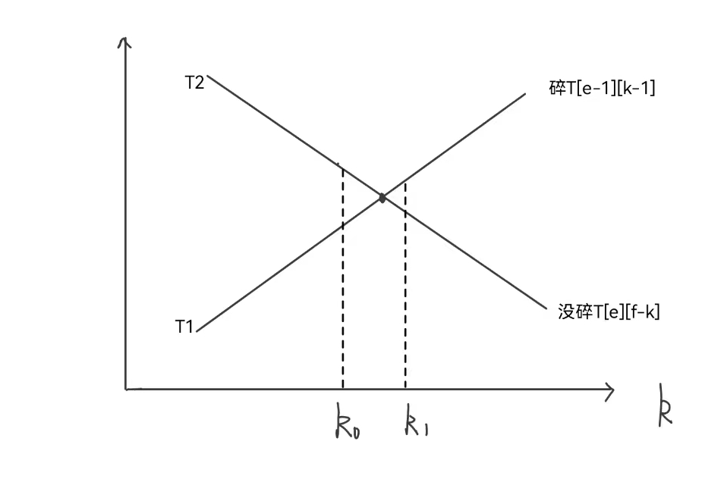
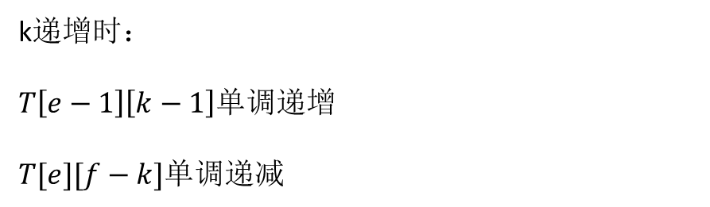
3.4 二分查找
状态转移方程
T[e][f] $\underset{1≤k≤f}{=min}\{1+max⁡(T\left[e−1\right]\left[k−1\right],T[e][f−k])\}$
k递增时$：$
$T\left[e−1\right]\left[k−1\right]$单调递增
$T[e][f−k]$单调递减
Notes:
T[e][f]=1 + min(max(T(e- 1, low - 1), dp(e, f - low)),max(T(e - 1, high - 1), dp(e, f - high)));

Slide 20
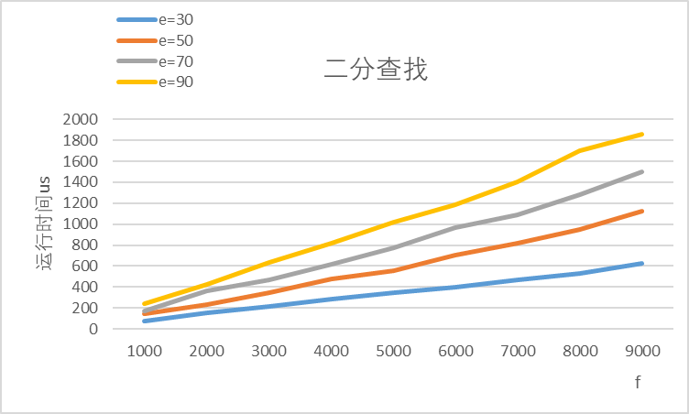
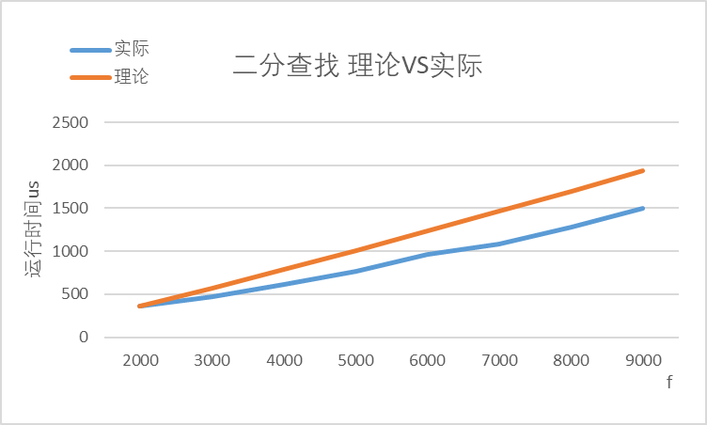
e\f | 1000 | 2000 | 3000 | 4000 | 5000 | 6000 | 7000 | 8000 | 9000
30 | 77 | 156 | 215 | 285 | 346 | 399 | 471 | 531 | 623
50 | 141 | 235 | 342 | 473 | 558 | 705 | 818 | 946 | 1122
70 | 168 | 359 | 468 | 614 | 771 | 964 | 1086 | 1279 | 1500
90 | 238 | 428 | 636 | 817 | 1020 | 1188 | 1401 | 1703 | 1857
3.4 二分查找
用leetcode测试所有样例都通过了。
Notes:
e=100 f=3599
E=70

Slide 21
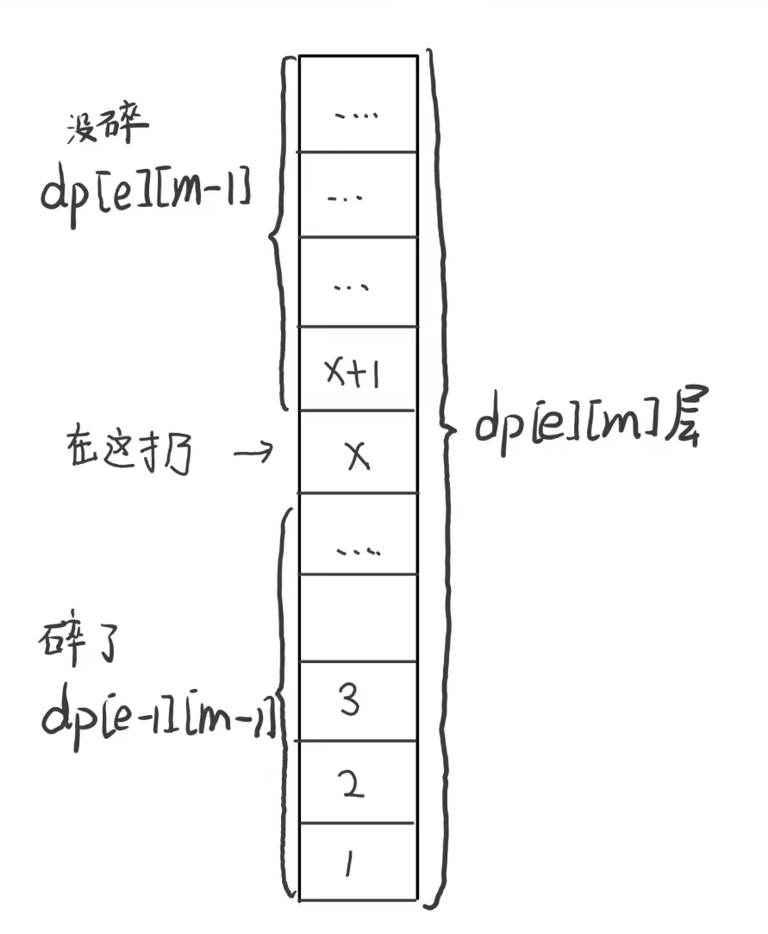
3.5 新的动态规划
定义符号：dp[e][m]表示e个蛋，m次尝试时能确定的最高楼层数
状态转移方程：dp[e][m] = dp[e][m - 1] + dp[e - 1][m - 1] + 1
边界条件：dp[1][m]=m;
dp[m][1]=1;
时间复杂度 O(ef)
空间复杂度 O(ef)
Notes:
我们最终要求的其实是扔鸡蛋次数 m，但是这时候 m 在状态之中而不是 dp 数组的结果，可以这样处理：
int superEggDrop(int K, int N) {
int m = 0;
while (dp[K][m] < N) {
m++;
// 状态转移...
}
return m;}
dp[e][m] = dp[e][m - 1] + dp[e - 1][m - 1] + 1
dp[k][m – 1]:鸡蛋没碎：剩下j个鸡蛋和i-1次操作，dp[i-1][j]
dp[k - 1][m - 1] :鸡蛋碎掉：剩下j-1个鸡蛋和i-1次操作，dp[i-1][j-1]

Slide 22
3.5 新的动态规划
伪代码
int superEggDrop(int E, int f) {
int dp [E+ 1][F+ 1];
// 边界条件
int m = 0;
while (dp[E][m] < f) {
m++;
for (int e = 2; e <= E; k++)
dp[e][m] = dp[e][m - 1] + dp[e - 1][m - 1] + 1;
}
return m;
}
注意我们要求的是次数：
当dp[e][m]==f时
return m；
Notes:
我们最终要求的其实是扔鸡蛋次数 m，但是这时候 m 在状态之中而不是 dp 数组的结果，可以这样处理：
int superEggDrop(int K, int N) {
int m = 0;
while (dp[K][m] < N) {
m++;
// 状态转移...
}
return m;}

Slide 23
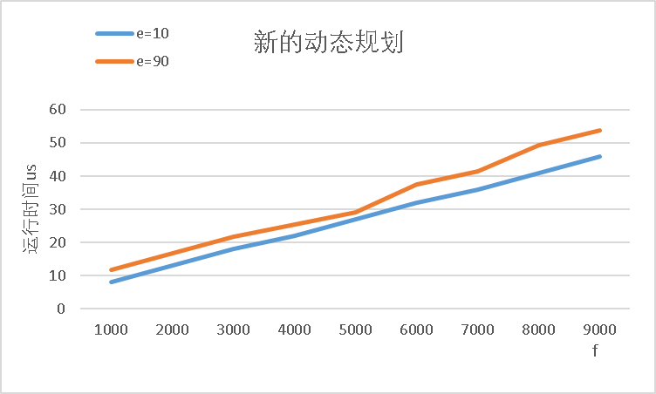
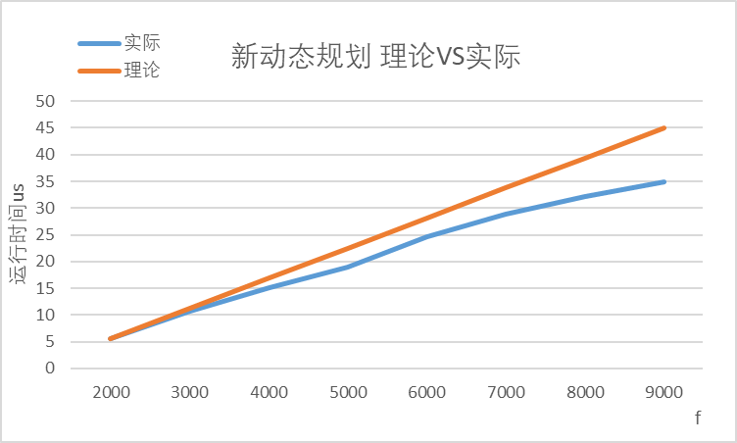
e\f | 1000 | 2000 | 3000 | 4000 | 5000 | 6000 | 7000 | 8000 | 9000
10 | 8 | 13 | 18 | 22 | 27 | 32 | 36 | 41 | 46
90 | 11 | 16 | 21 | 25 | 29 | 37 | 41 | 49 | 53
3.5 新的动态规划
用leetcode测试所有样例都通过了。
Notes:
e=100 f=3599

Slide 24
Research Background and Current Situation
4. 几种方法对比

Slide 25
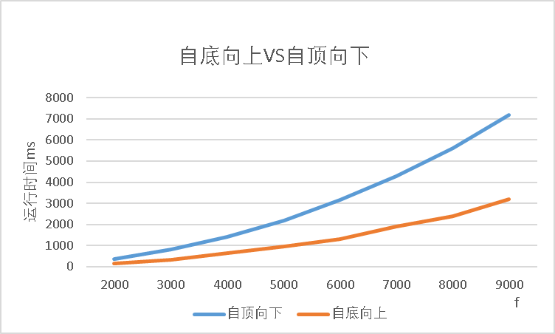
4.1 研究成果
e=30

Slide 26
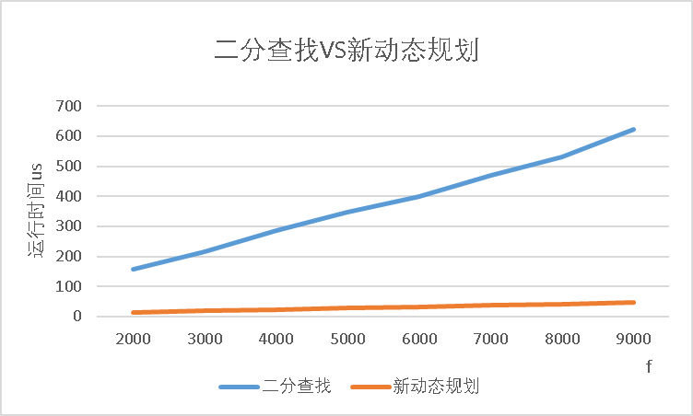
e=10
Notes:
e

Slide 27
感谢聆听！

